Slide 1
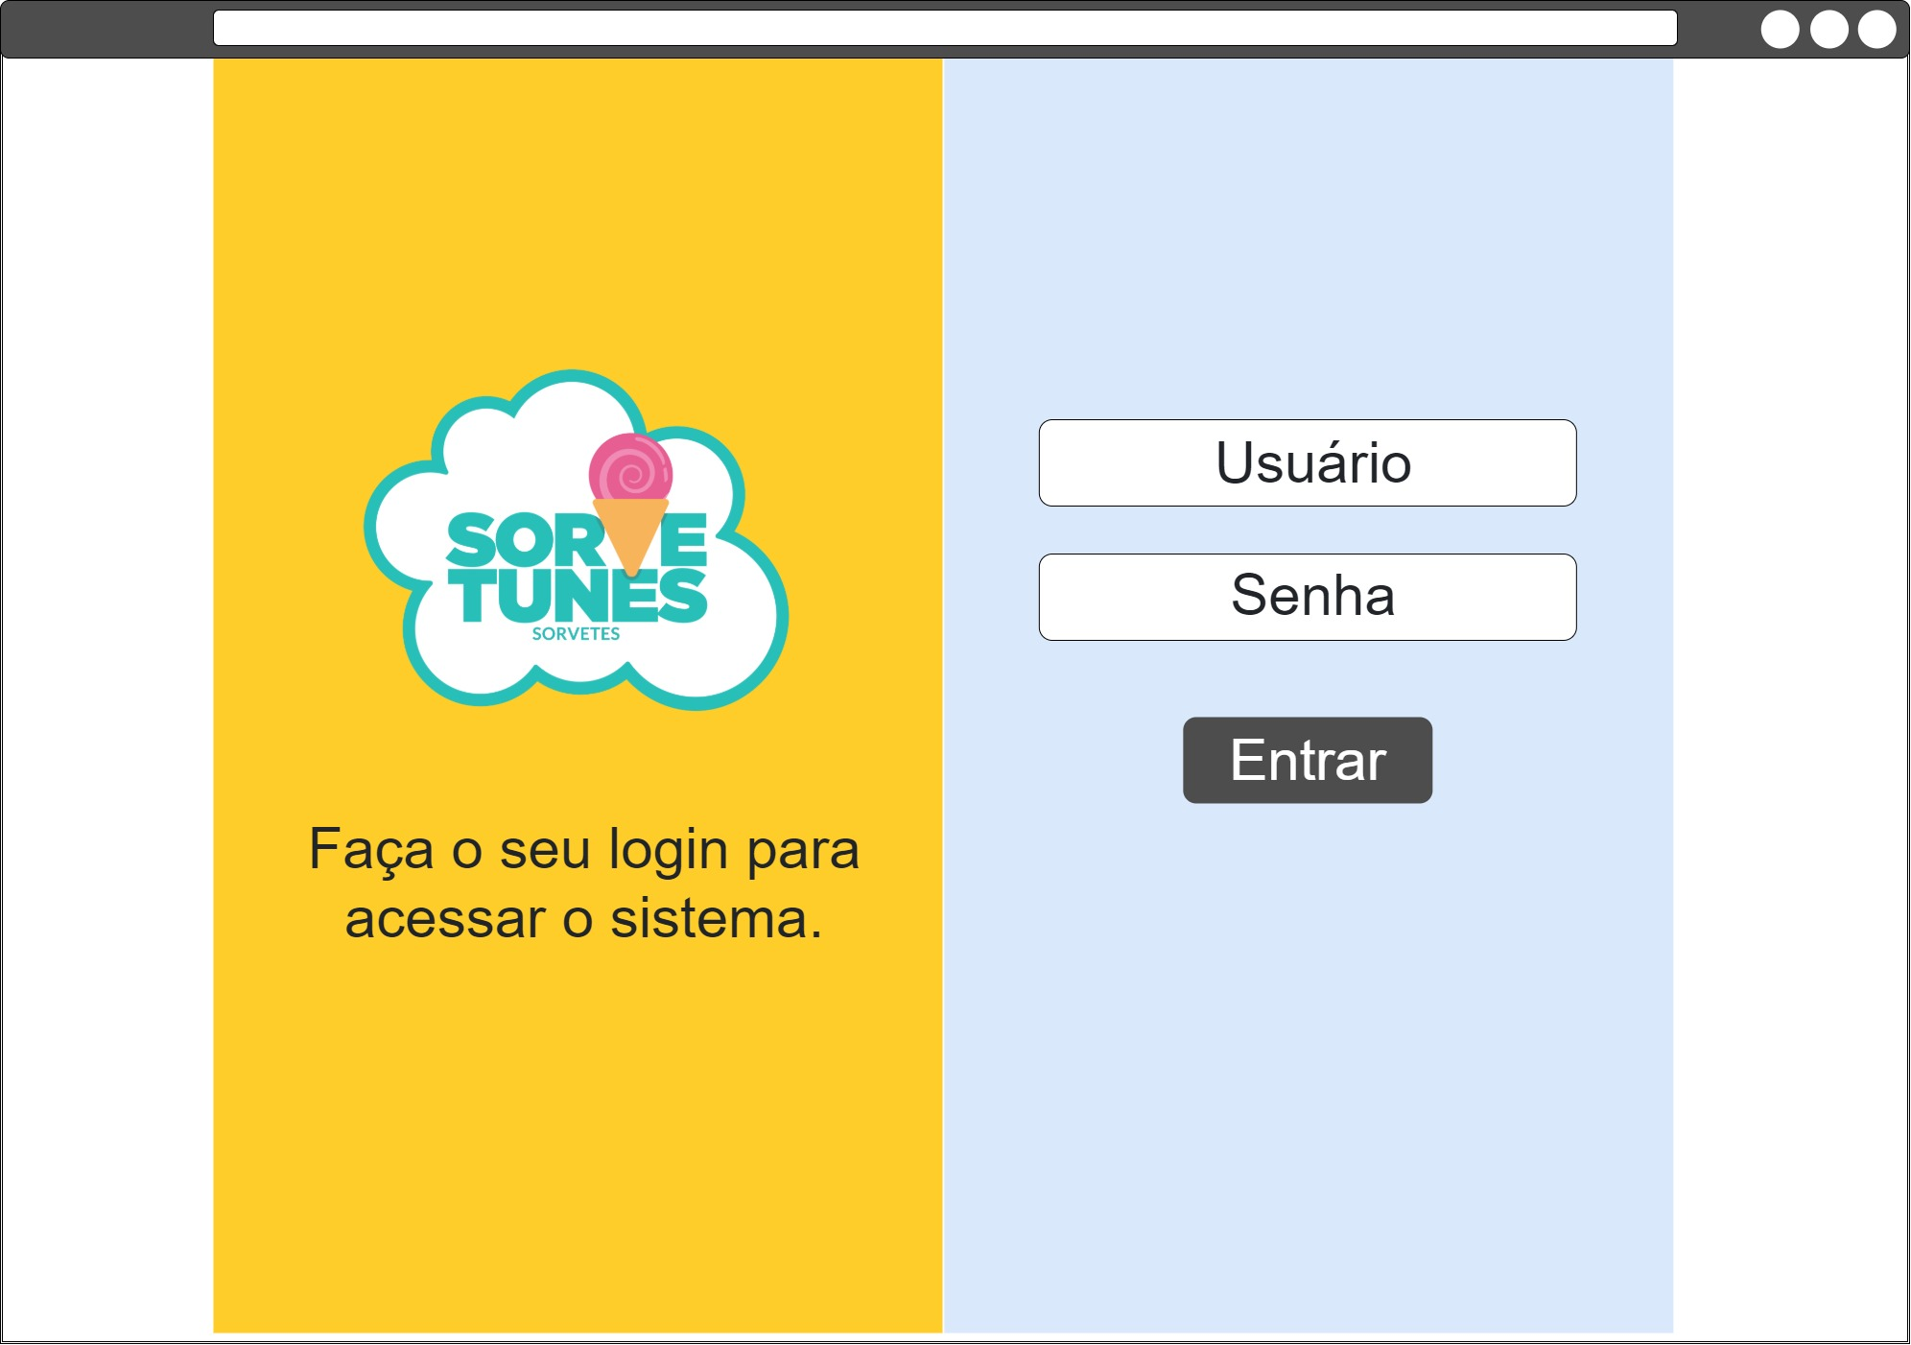
Descrição das Interfaces Internas - Login
1 Tela de Login
1.1 Requisito de interface
1.2 Tela Sugerida

Slide 2
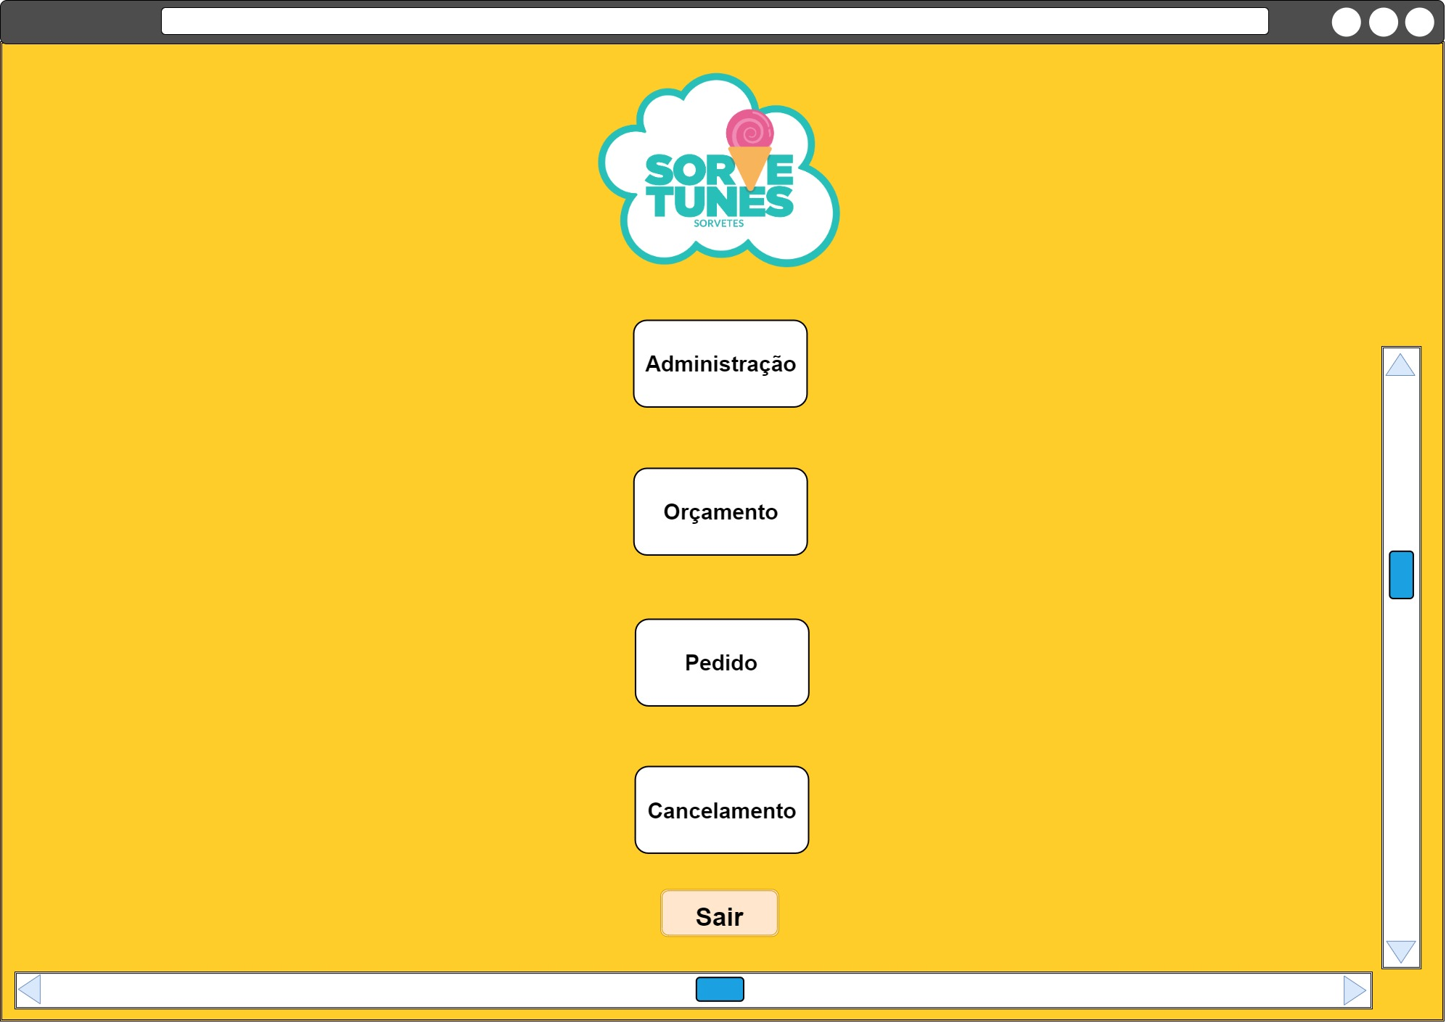
Descrição das Interfaces Internas - Menu
2 Tela de Menu
2.1 Requisito de interface
2.2 Tela Sugerida

Slide 3
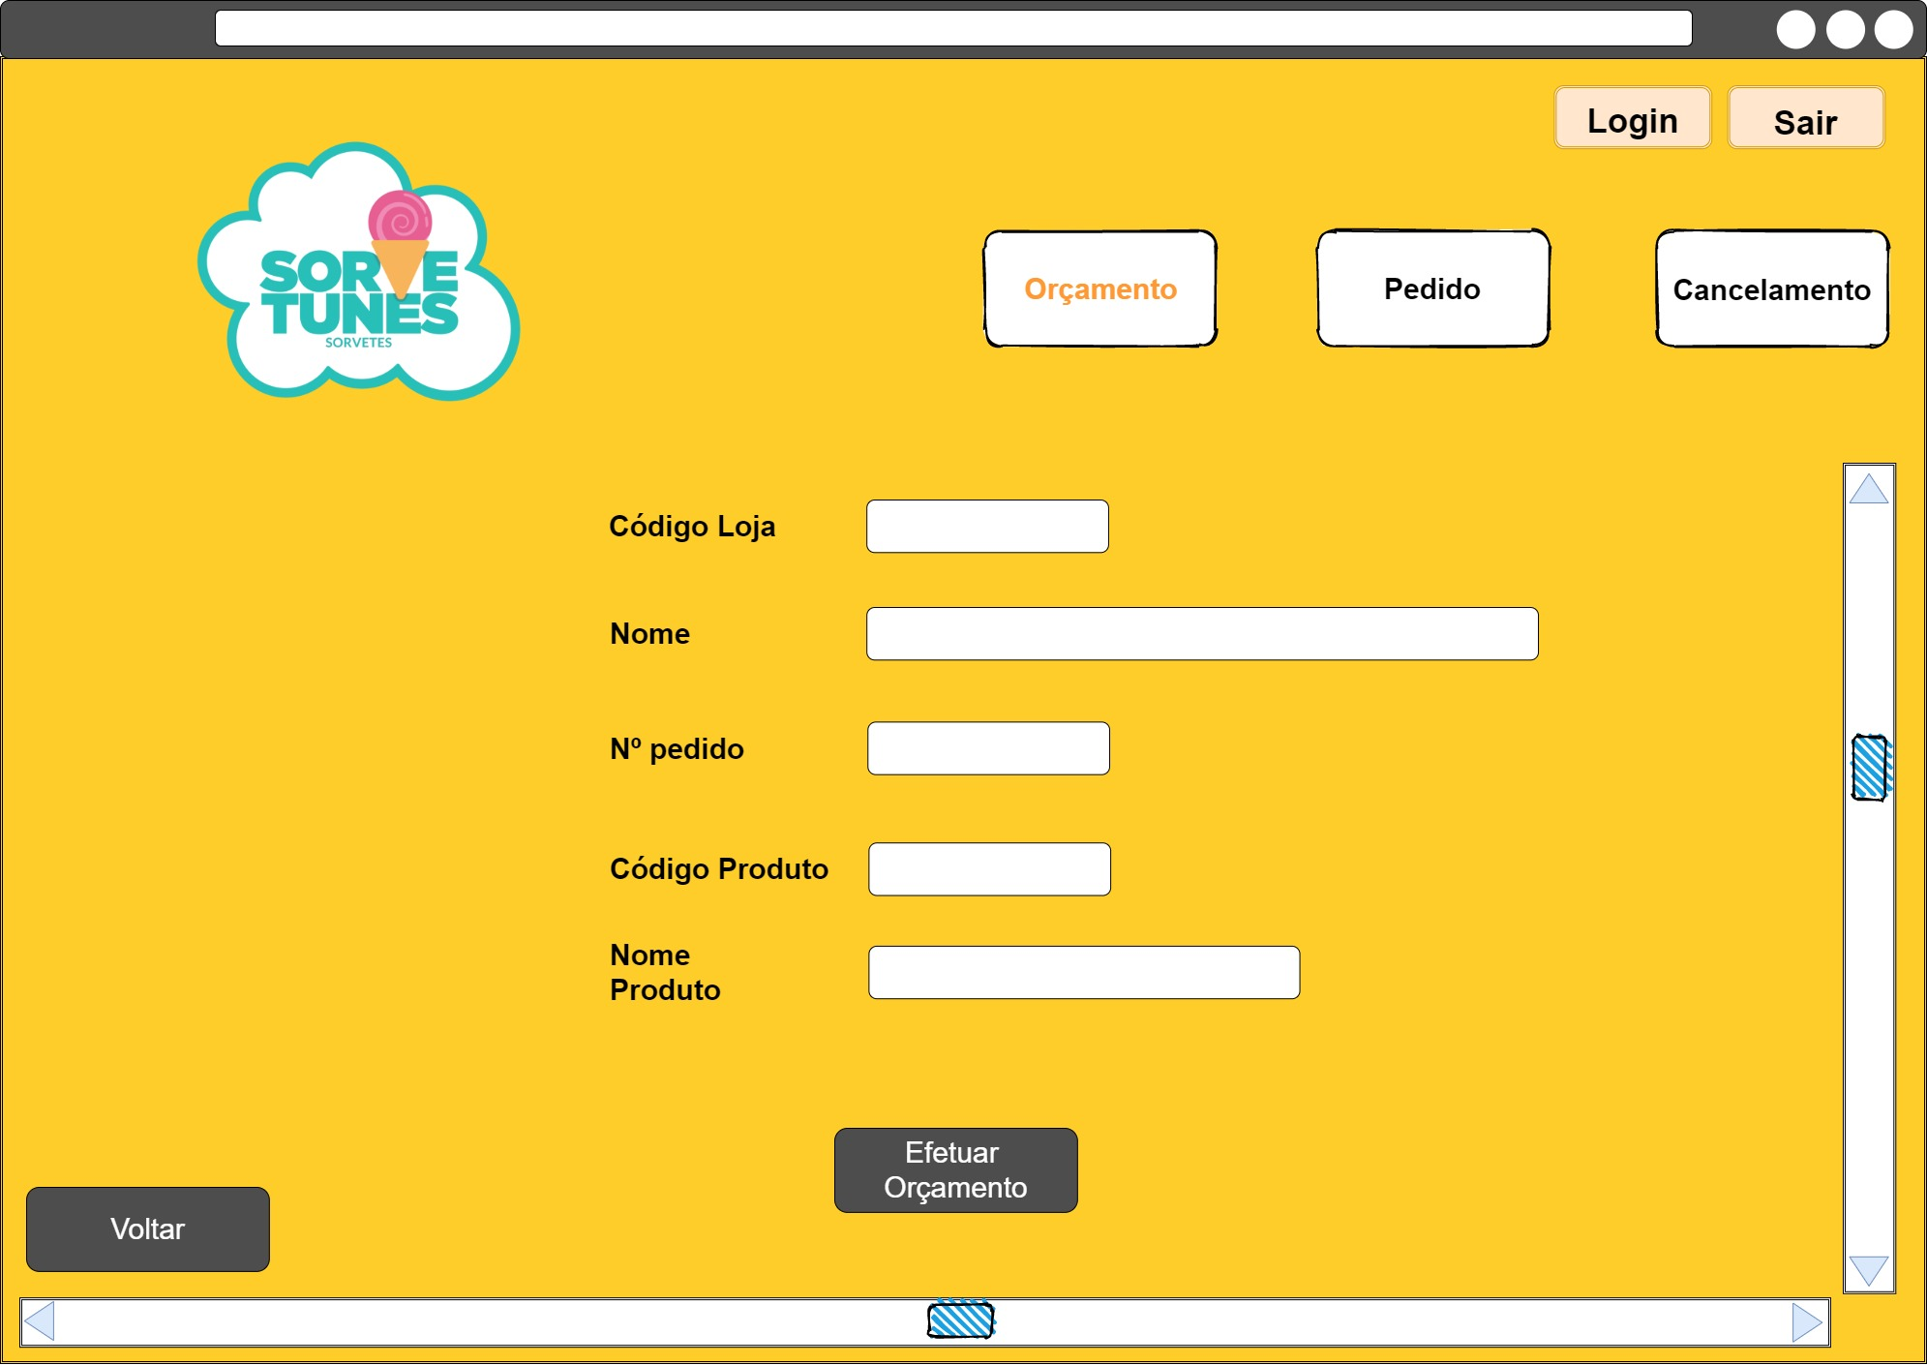
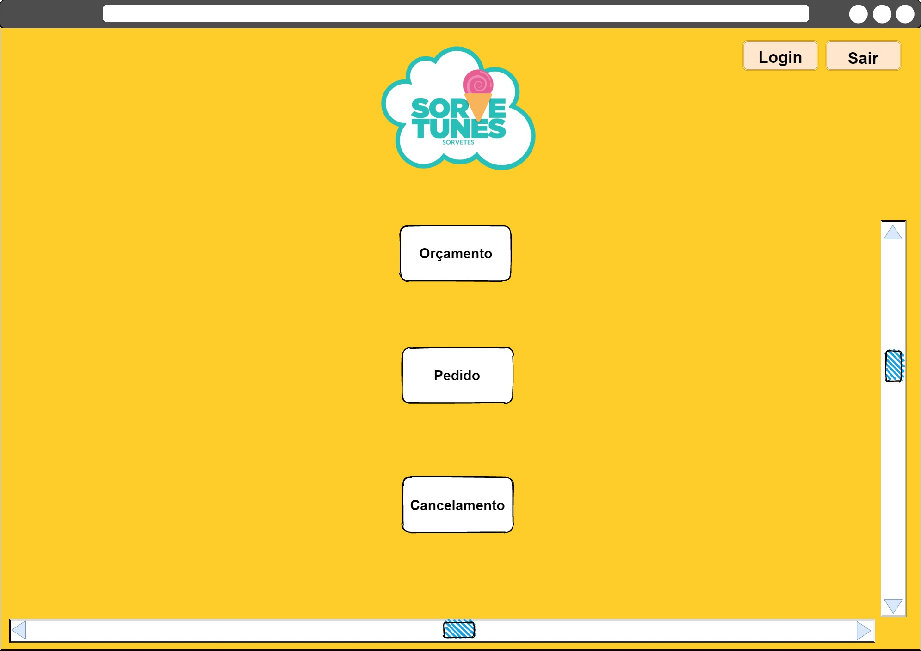
Descrição das Interfaces Internas - Orçamento
3 Tela de Orçamento
3.1 Requisito de interface
3.2 Tela Sugerida

Slide 4
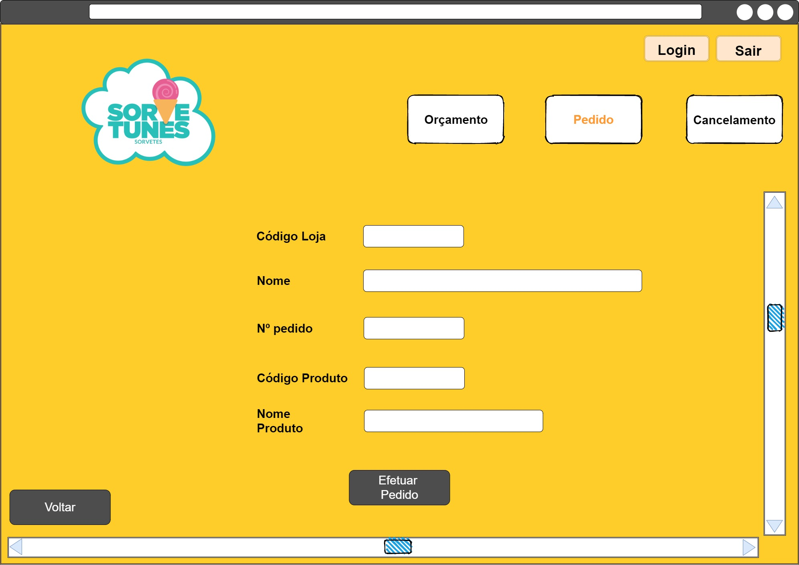
Descrição das Interfaces Internas - Pedido
4 Tela de Pedido
4.1 Requisito de interface
4.2 Tela Sugerida

Slide 5
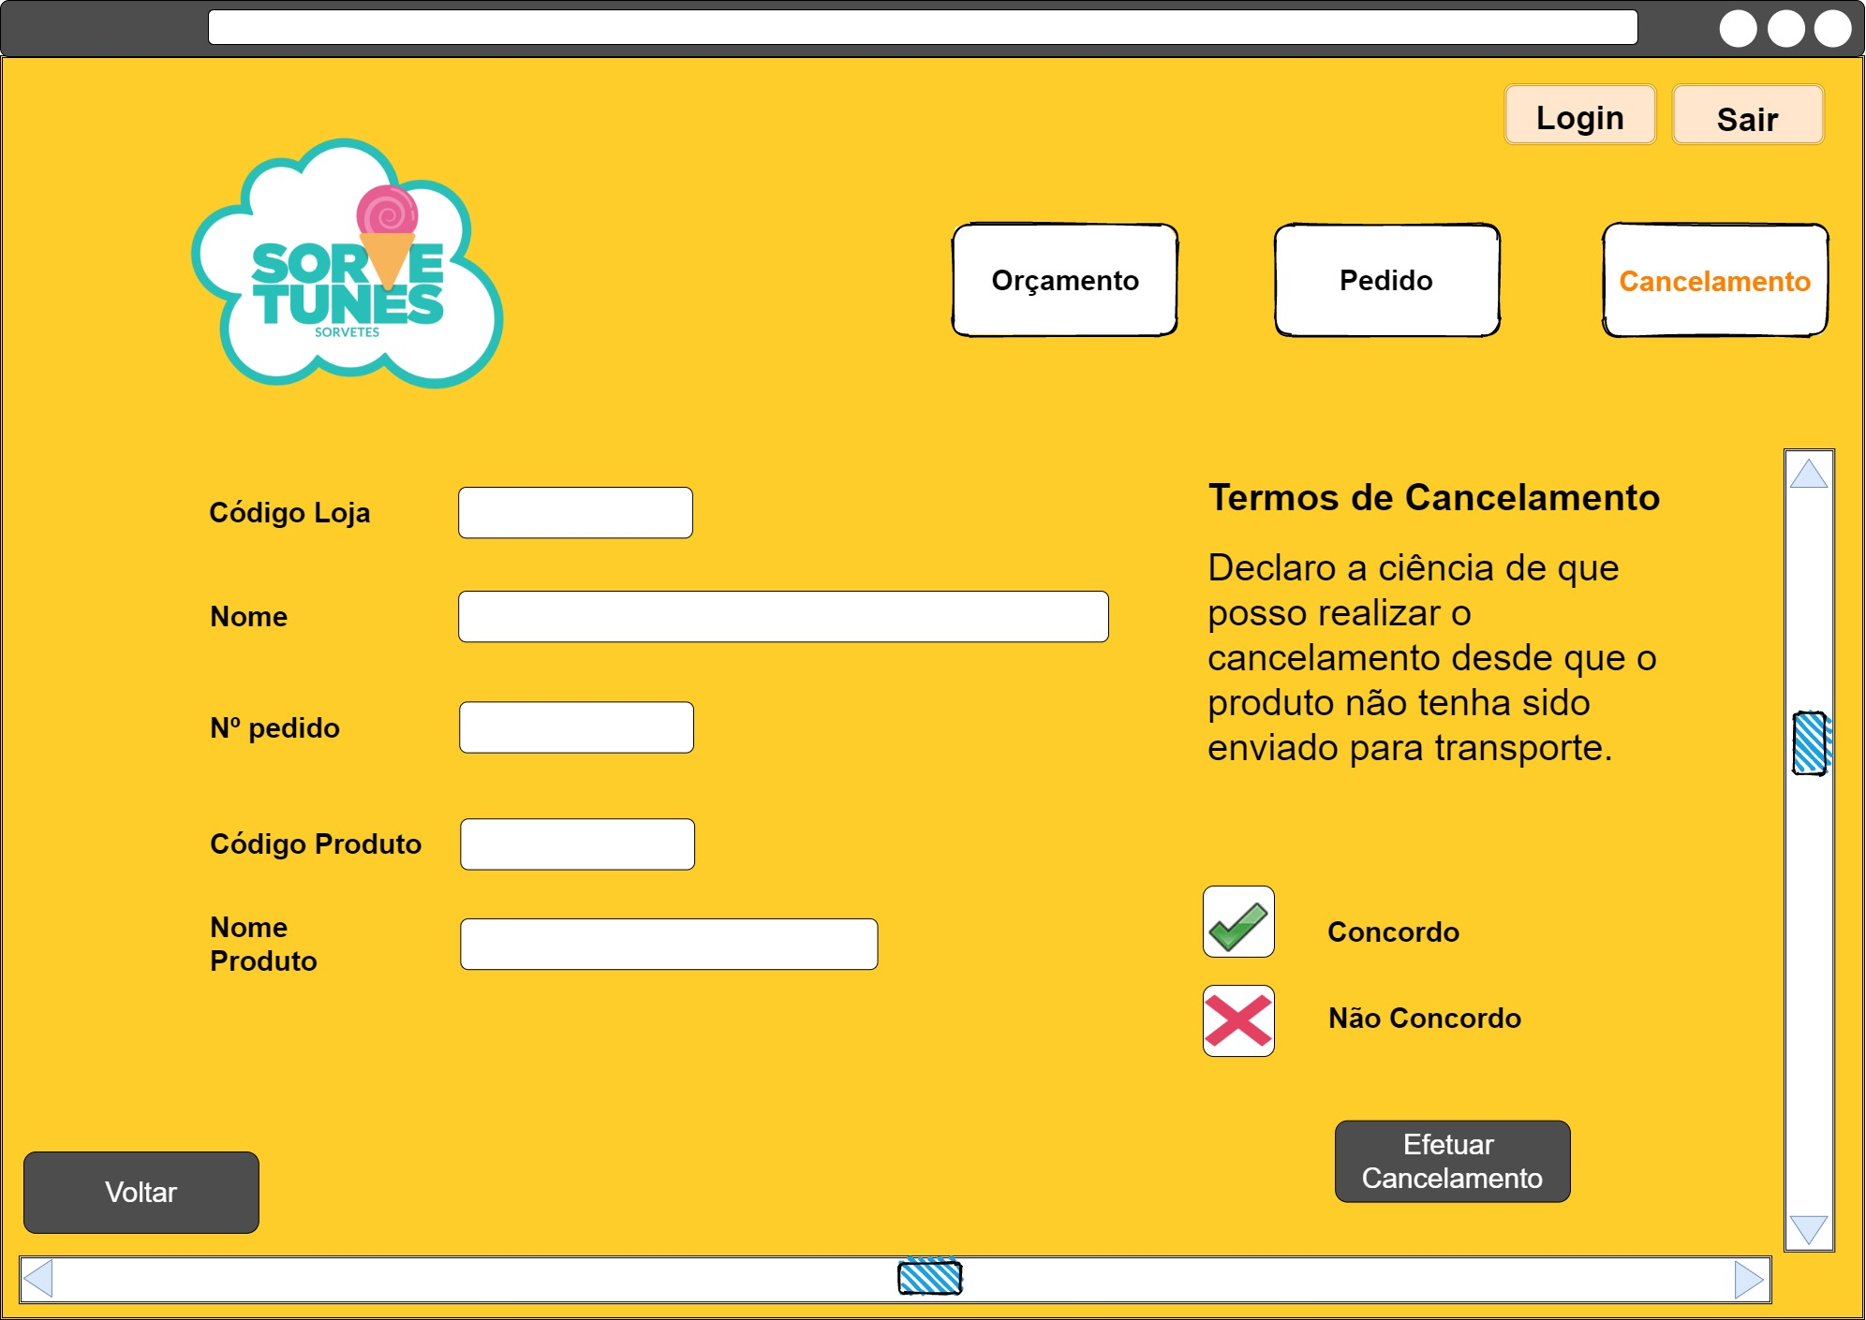
Descrição das Interfaces Internas - Cancelamento
5 Tela de Orçamento
5.1 Requisito de interface
5.2 Tela Sugerida

